Slide 1
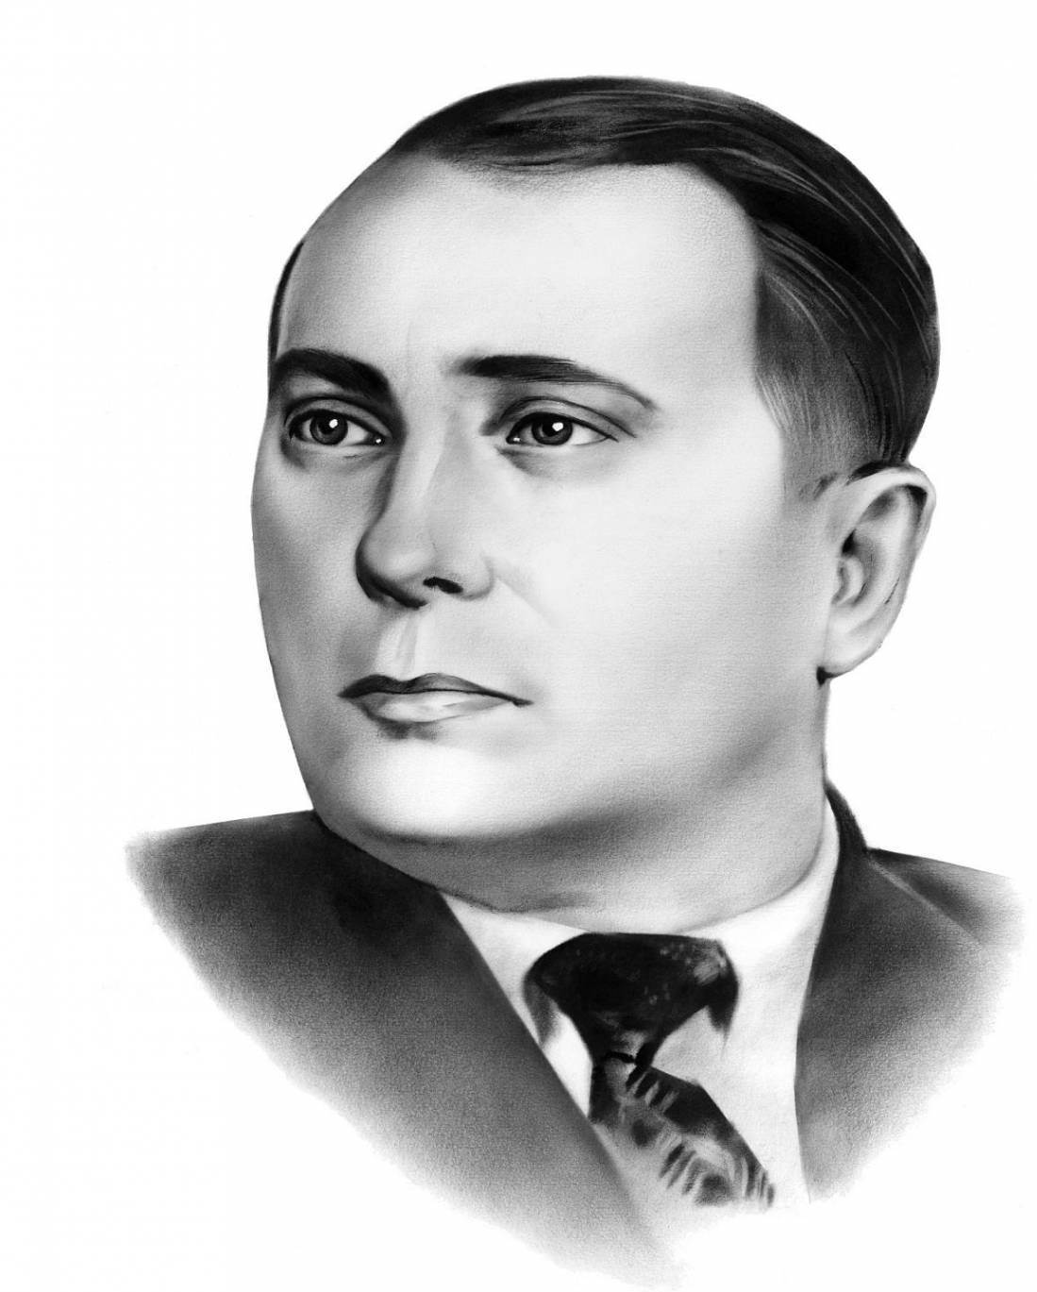
Сосюра Володимир Миколайович
1898 - 1965

Slide 2
Народився на станції Дебальцеве 6 січня 1898р.
У 1909–1911 роках працював на содовому заводі міста Верхнього в бондарському цеху, телефоністом, чорноробом.
З 1911 до 1918 рік навчався в двокласному міністерському училищі м. Верхнього, трикласному нижчому сільськогосподарському училищі на станції Яма Північно-Донецької залізницi, маркшейдерському бюро Донецького содового заводу.
Брав участь в Українській революції, спершу в армії УНР, пізніше в Червоній армії.
По закінченні громадянської війни вчився в Комуністичному університеті в Харкові (1922—23) і на робфаці при Харківському інституті народної освіти (1923—25).
Належав до літературних організацій «Плуг», «Гарт», ВАПЛІТЕ, ВУСПП.

Slide 3
Вперше одружився в 1922 році на Вірі Каперівні Берзіній. Від першого шлюбу в нього було двоє синів.
Вдруге Сосюра одружився в 1931 з Даниловою Марією Гаврилівною. В них народився син Володимир. У 1949 р. Марію Сосюру заарештували начебто за розголошення державної таємниці і заслали до Казахстану.
У 1948 Сосюру відзначено найвищою тоді нагородою — Сталінською премією.
В 1951 він знову зазнав обвинувачення у «буржуазному націоналізмі» за патріотичну поезію «Любіть Україну».
Помер 8 січня 1965 року.

Slide 4
Твори Володимира Сосюри:
– романи:
«Третя Рота» (1926-30;; віршований роман)
– вірші:
«Білі акації будуть цвісти»
«Васильки»1942; осінь 1959 — весна 1960)
«Червоногвардієць» (1937-1940)
«Вода десь точить білий камінь»
«Ганна Іванівна»
«Гей, рум’яні мої небокраї»
«До брата»
«Іще не скресла крига на Дніпрі»
«Зима»
«Коли світало»
«Люблю весну, та хто її не любить»

Slide 5
- вірші:
«Любіть Україну» (1944)
«Літо»
«Марії»
«Солов’їні далі»
«Степ»
«Так ніхто не кохав»
«Третя рота» (Павлу Безпощадному)
«Учитель»
«Я пам’ятаю»
«Як я люблю тебе, мій краю вугляний»

Slide 6
- поеми:
«1917 рік» (1921)
«Віра» (1923)
«Вітчизна» (1949)
«Володька» (лютий 1943)
«Вчителька» (1928–1929)
«Галичанка» (1931)
«Залізниця» (1923–1924; епопея з п’яти поем)
«Мазепа»
«Минуле» (1930)
«Оксана» (1922)
«Розгром»
«Розстріляне безсмертя» (1960)
«Студентка» (1947)
«Червона зима»

